Slide 1


Wprowadzenie do technologii
SHINY

Slide 2



Wprowadzenie do technologii R Shiny
Czym jest R Shiny? R Shiny to narzędzie stworzone z myślą o analitykach danych, którzy chcą w prosty sposób dzielić się wynikami swoich analiz z szerszą publicznością.
Cel prezentacji: Przybliżenie jak działa R Shiny, jakie ma zastosowania i dla kogo może być przydatny. Poszerzenie wiedzy o możliwościach i ograniczeniach tej technologii.

Slide 3


Czym jest R Shiny ?
Główne założenia
Jest to narzędzie stworzone po to, by ułatwiać prezentację danych osobom nietechnicznym, na przykład działom biznesowym, menedżerom czy innym działom, które potrzebują zrozumieć wyniki analiz, ale niekoniecznie mają techniczne doświadczenie.
Definicja
R Shiny to framework open-source, który pozwala tworzyć interaktywne aplikacje webowe bezpośrednio w języku R, popularnym w świecie analityki danych i statystyki.
Dzięki temu analitycy, którzy wcześniej przygotowywali statyczne raporty, mogą teraz przekształcić je w dynamiczne aplikacje, gdzie użytkownik sam wpływa na wyniki.

Slide 4


Główne obszary zastosowania technologii Shiny
Prezentacja i testowanie modeli statystycznych
Analiza i wizualizacja danych
Tworzenie dashboardów analitycznych, które ułatwiają eksplorację danych i podejmowanie decyzji.
Możliwość interaktywnego prezentowania wyników modeli, testowania różnych scenariuszy i dostosowywania parametrów modeli.

Slide 5
Kluczowe zalety R Shiny
INTERAKTYWNOŚĆ
INTEGRACJA Z JĘZYKIEM R
ŁATWOŚĆ UŻYCIA
Umożliwia tworzenie dynamicznych wykresów, tabel i interfejsów, które zmieniają się w czasie rzeczywistym w odpowiedzi na dane wejściowe użytkownika.
Cała logika aplikacji jest tworzona w języku R, co pozwala na wykorzystanie ogromnej liczby dostępnych pakietów do analizy danych, statystyki i machine learningu.
R Shiny jest intuicyjny, szczególnie dla osób, które znają już język R. Tworzenie interaktywnych raportów wymaga jedynie podstawowych umiejętności programistycznych.
TWORZENIE RESPONSYWNYCH INTERFEJSÓW:
HOSTOWANIE APLIKACJI
ELASTYCZNOŚĆ
R Shiny oferuje narzędzia do projektowania responsywnych interfejsów użytkownika, które dobrze wyglądają zarówno na komputerach, jak i urządzeniach mobilnych.
Aplikacje stworzone za pomocą Shiny można uruchamiać lokalnie lub hostować na serwerach, co pozwala na ich udostępnienie większej liczbie użytkowników.
Narzędzie pozwala budować zarówno proste, jak i bardziej zaawansowane aplikacje, które mogą zawierać różnorodne elementy, jak tabele, wykresy, formularze i panele nawigacyjne.

Slide 6




Wady i ograniczenia R Shiny
OGRANICZONA SKALOWALNOŚĆ
OGRANICZENIA FRONTENDOWE
SZYBKOŚĆ DZIAŁANIA
Shiny działa świetnie przy mniejszych projektach, ale gdy obciążenie serwera rośnie (np. wiele użytkowników jednocześnie), wymaga dodatkowych zasobów.
W razie potrzeby bardziej zaawansowanych funkcji w interfejsie użytkownika, takich jak animacje czy zaawansowane style CSS, będziemy musieli ręcznie uzupełnić aplikację o elementy HTML, CSS i JavaScript.
Złożone aplikacje mogą działać wolniej, zwłaszcza gdy zawierają dużo elementów reaktywnych i muszą przetwarzać duże ilości danych.

Slide 7
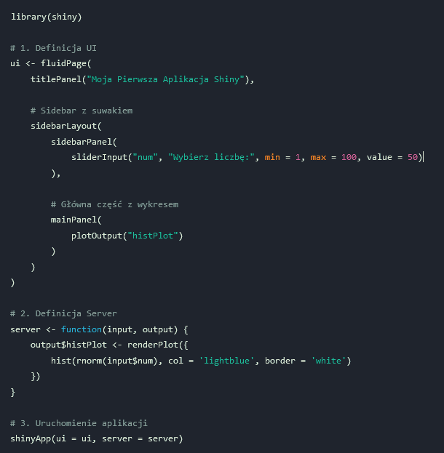
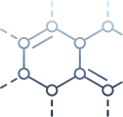
Podstawowa struktura aplikacji
Aplikacja tworzona za pomocą R Shiny składa się z dwóch głównych części (często w osobnych plikach):
UI (User Interface) - odpowiada za wygląd aplikacji
Server - przetwarza dane i wykonuje logikę aplikacji
Główne komponenty:
fluidPage
titlePanel
sidebarLayout
sidebarPanel
mainPanel

Slide 8
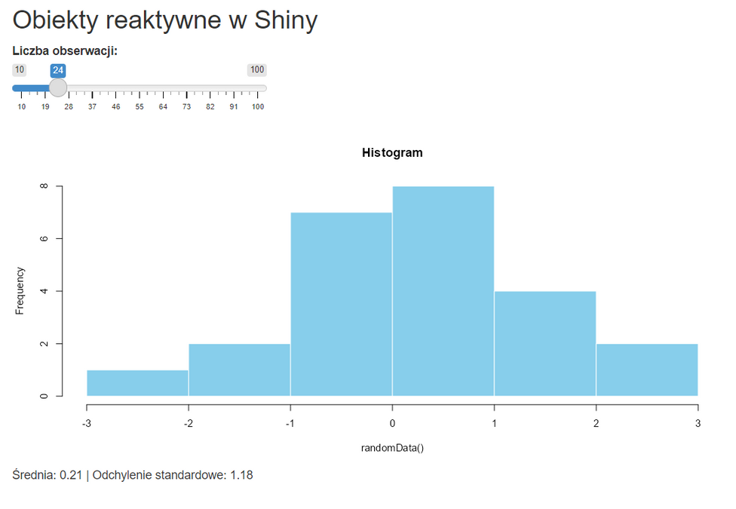
Reaktywność i obiekty reaktywne
Reaktywność jest podstawową cechą R Shiny, która umożliwia dynamiczną aktualizację interfejsu użytkownika w odpowiedzi na jego działania Dzięki temu aplikacje są interaktywne i mogą automatycznie reagować na zmiany w danych wejściowych.
Obiekty reaktywne to funkcje, które automatycznie aktualizują swoje wyniki, gdy zmienią się ich zależności (np. elementy wejściowe). Są one definiowane za pomocą funkcji reactive().
Obiekty reaktywne są przydatne, gdy przetwarzane dane są używane w wielu miejscach w aplikacji.

Slide 9
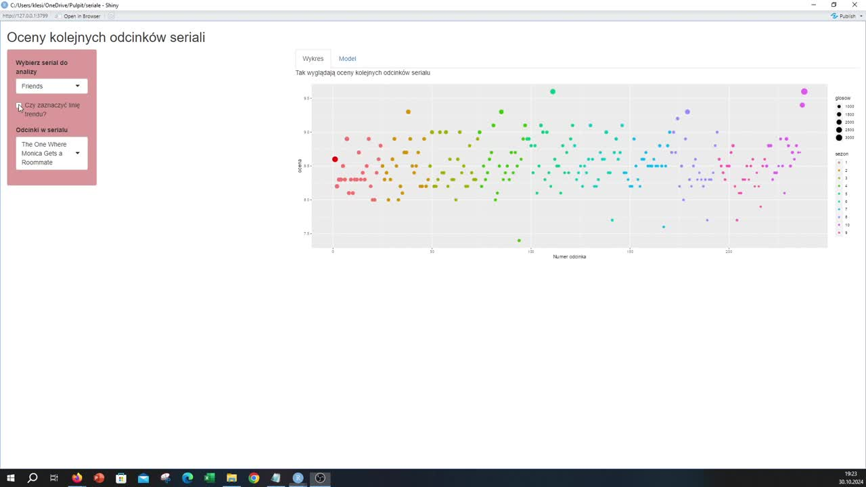
Przykładowa aplikacja
Źródło: opracowanie własne na podstawie http://pbiecek.github.io/Przewodnik/Programowanie/jak_tworzyc_aplikajce.html

Slide 10
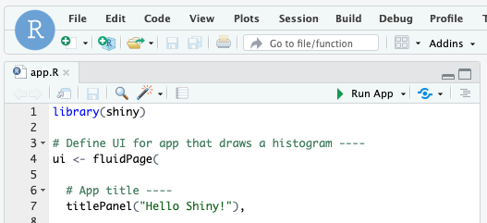
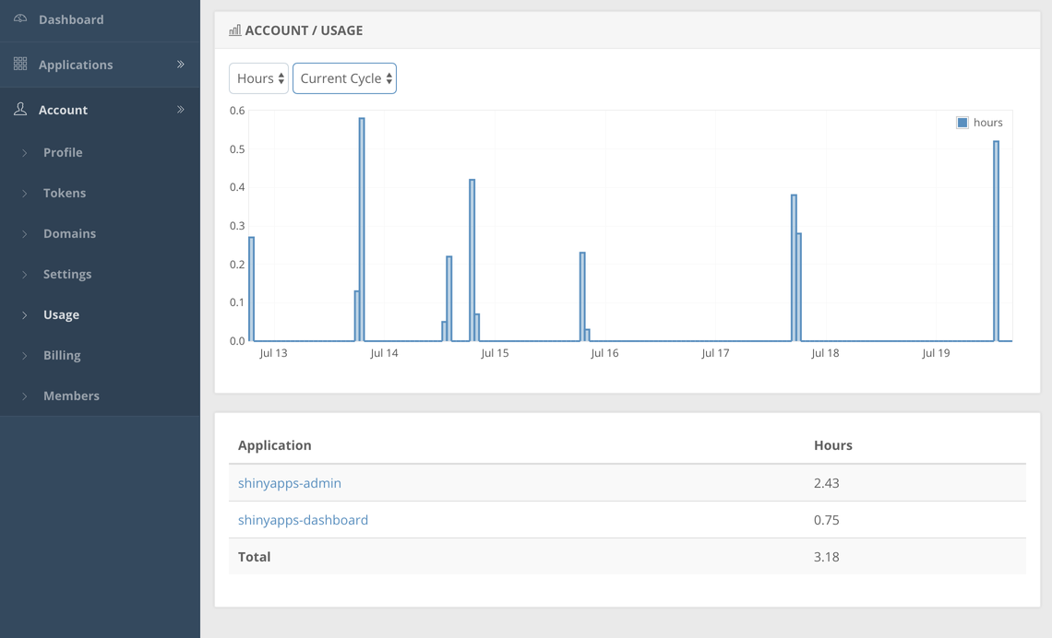

Wdrożenie R Shiny
LOKALNE UROCHAMIANIE
WŁASNE SERWERY
I DOCKER
Shinyapps.io
Możemy również hostować aplikacje na własnych serwerach, wykorzystując technologie takie jak Docker, aby aplikacje działały płynnie nawet przy większym obciążeniu.
To platforma, która umożliwia łatwy hosting aplikacji Shiny bez konieczności zarządzania serwerami. Platforma oferuje darmowy poziom oraz płatne opcje.
Aplikacje można uruchamiać lokalnie, co jest przydatne do testowania
i prototypowania.

Slide 11




Przykładowe zastosowania R Shiny
ANALIZA FINANSOWA
BADANIA NAUKOWE
OPIEKA ZDROWOTNA
MARKETING

Slide 12
Przyszłość technologii R Shiny
Nowe funkcje i ulepszenia: R Shiny otrzymuje aktualizacje, które dodają nowe komponenty, poprawiają wydajność i zwiększają możliwości interaktywne aplikacji. Nowe funkcje często skupiają się na usprawnieniu interfejsów użytkownika i obsługi dużych zbiorów danych.
Poprawa skalowalności i wydajności: Dzięki takim rozwiązaniom jak Shiny Server Pro czy RStudio Connect, Shiny jest wykorzystywany do tworzenia aplikacji, które mogą obsługiwać dużą liczbę użytkowników jednocześnie. Wsparcie dla infrastruktury chmurowej również pomaga w skalowaniu aplikacji.
Nowe biblioteki i narzędzia do wizualizacji: Rozwój bibliotek wspierających, takich jak shinyWidgets czy plotly (do tworzenia interaktywnych wykresów), znacząco rozszerza możliwości Shiny, umożliwiając tworzenie bardziej zaawansowanych aplikacji.

Slide 13
Bibliografia
Chang, W., Cheng, J., Allaire, J. J., Xie, Y., & McPherson, J. (2021). Shiny: Web Application Framework for R. R package version 1.6.0. Dostępne na: https://shiny.rstudio.com/
Posit Documentation (dawniej RStudio). Hosting Shiny applications on shinyapps.io. Dostępne na: https://docs.posit.co/
Merkle, E. C., & Shaffer, V. A. (2018). "Shiny apps for teaching statistics". Journal of Statistics Education, 26(1), 1-9.

Slide 14
DZIĘKUJEMY ZA UWAGĘ

